Slide 1


实验一：电平信道编译码展示
小组成员：李沐阳、王铮、赵英竹、李智毅

Slide 2
目录
CONTENTS
1
复电平信道的构建与性能分析
2
线性分组码的设计及分析
3
卷积码的设计及分析

Slide 3
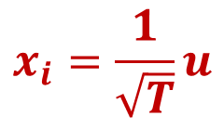






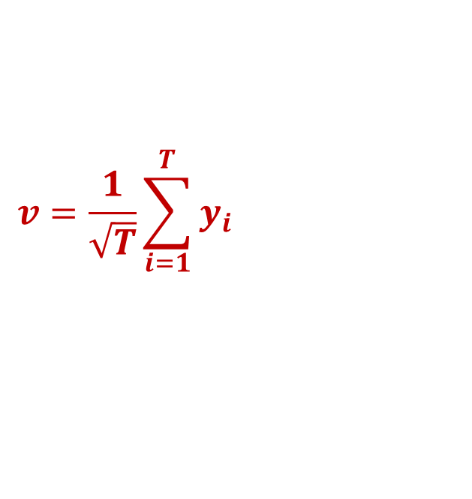
复电平信道：模型构建
复采样信道模型的建立
复电平信道：传递一个信号时，多次调用复采样信道
序列信道：将比特串映成电平，输入复电平信道
$$a_{i}=\sqrt{1−b^{2}}+bβ_{i}$$
$$y_{i}=a_{i}x_{i}+n_{i}$$
$$β_{i}=ρβ_{i−1}+\sqrt{1−ρ^{2}}z_{i}$$
$$β_{1}, z_{i} \sim 𝓒𝓝(0,1)$$
$$n_{i} \sim 𝓒𝓝(0,σ_{n}^{2})$$
$$\sum_{i=1}^{T}{{\left|x_{i}\right|}^{2}}={\left|u\right|}^{2}$$
$$x_{i}=\frac{1}{\sqrt{T}}u$$
$$v=\frac{1}{\sqrt{T}}\sum_{i=1}^{T}{y_{i}}$$

Slide 4


复电平信道：调制映射与判决
在不同场景下设计调制映射方法、最优判决方法
情形一：收发端均不知道信道信息
均匀分布于单位圆上
情形二：仅收端知道信道信息
接收信号之后将信道旋转角度消除
情形三：收发端均知道信道信息
发送端预乘信道的反向角度
$$y_{i}=a_{i}x_{i}+n_{i}$$
$${\hat{x}}_{i}=x_{i} e^{−j arg\left(a_{i}\right)}$$

Slide 5
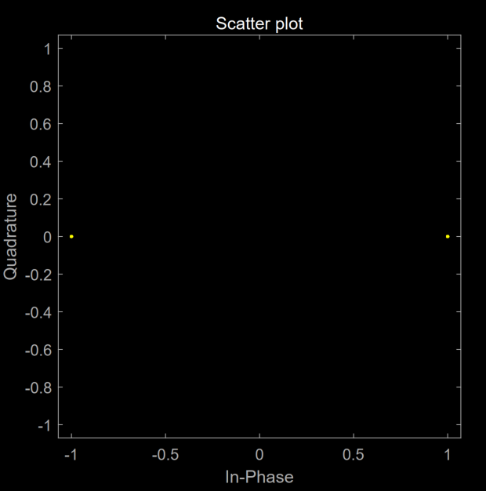
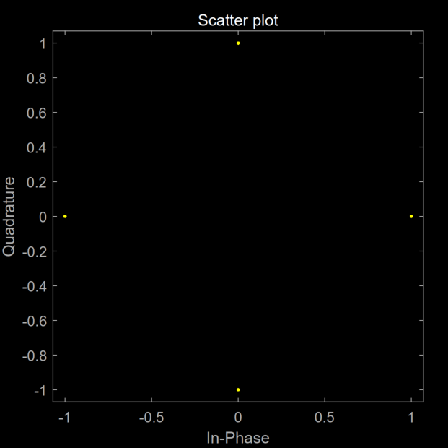
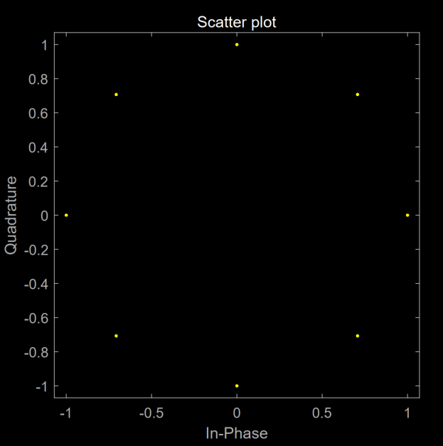
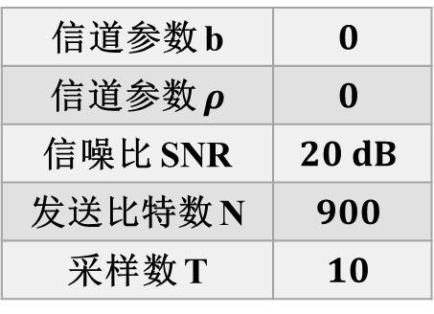
复电平信道：信号的发送和接收
仿真参数
设计比特流到复电平间的映射
针对不同情形画出发端与收端的星座图
格雷码编码
信道参数 b | $$0$$
信道参数 $ρ$ | $$0$$
信噪比 SNR | $$20 dB$$
发送比特数 N | $$900$$
采样数 T | $$10$$
1-bit 映射
2-bit 映射
3-bit 映射

Slide 6
复电平信道：1-bit映射星座图
发送端
接收端

Slide 7
复电平信道：2-bit映射星座图
发送端
接收端

Slide 8
复电平信道：3-bit映射星座图
发送端
接收端

Slide 9
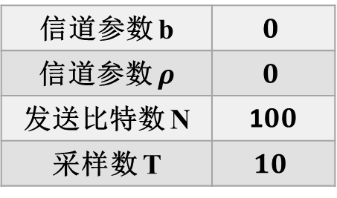
复电平信道：不同比特映射
在不同比特映射下比较性能（误码率）
仿真参数
信道参数 b | $$0$$
信道参数 $ρ$ | $$0$$
发送比特数 N | 1$00$
采样数 T | $$10$$
多比特映射在节省信道开销的代价是降低性能

Slide 10
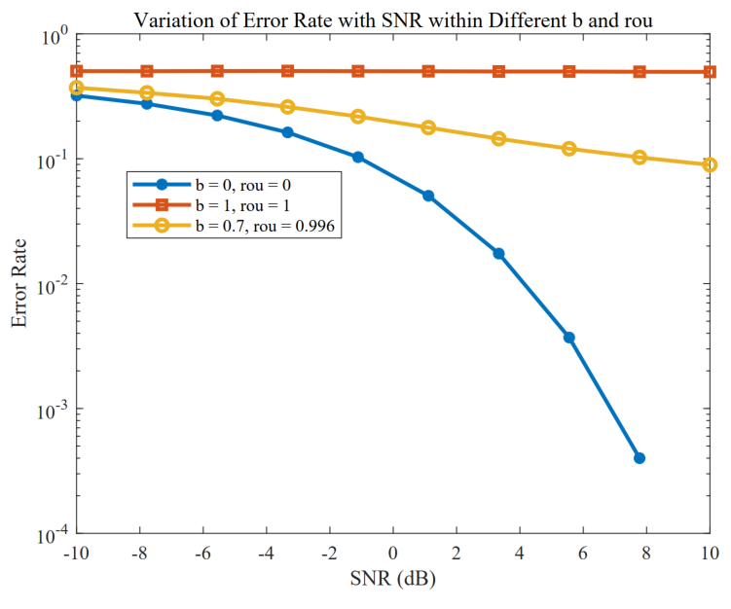
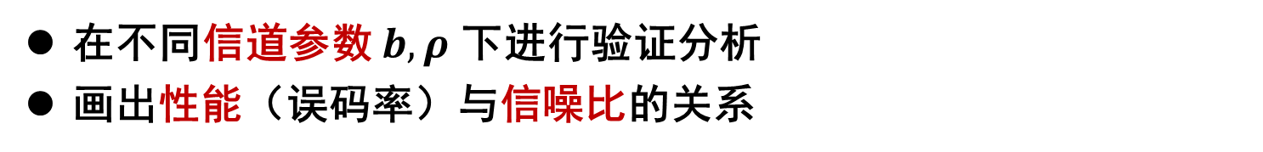
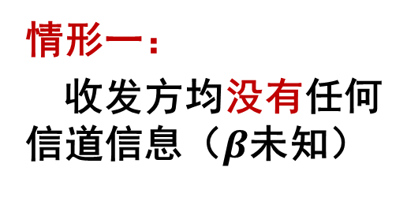
复电平信道：信道参数的影响
在不同信道参数 $b, ρ$ 下进行验证分析
画出性能（误码率）与信噪比的关系
情形一：
收发方均没有任何信道信息（$β$未知）

Slide 11
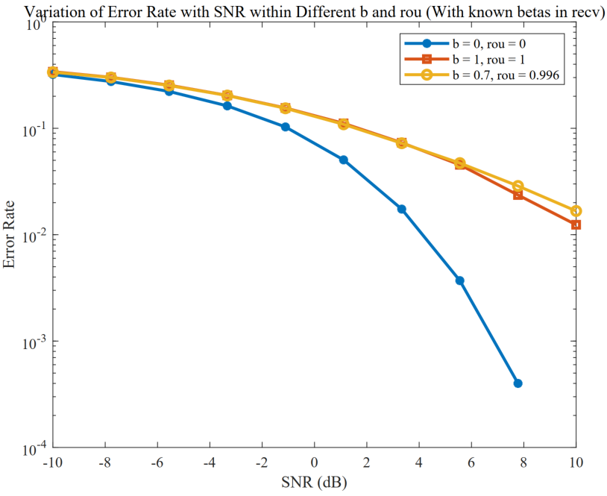
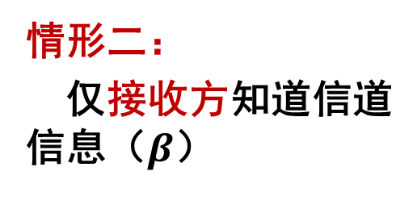
复电平信道：信道参数的影响
在不同信道参数 $b, ρ$ 下进行验证分析
画出性能（误码率）与信噪比的关系
情形二：
仅接收方知道信道信息（$β$）

Slide 12
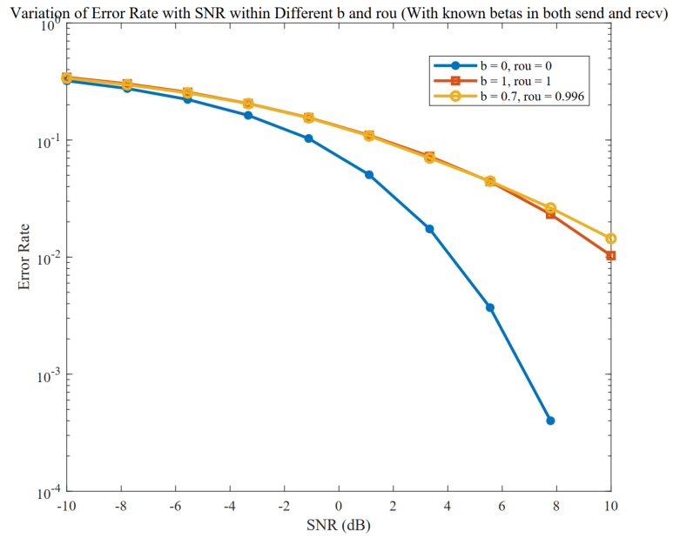
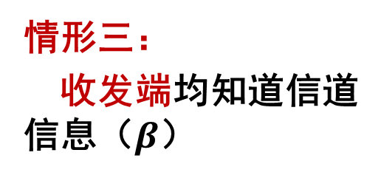
复电平信道：信道参数的影响
在不同信道参数 $b, ρ$ 下进行验证分析
画出性能（误码率）与信噪比的关系
情形三：
收发端均知道信道信息（$β$）

Slide 13
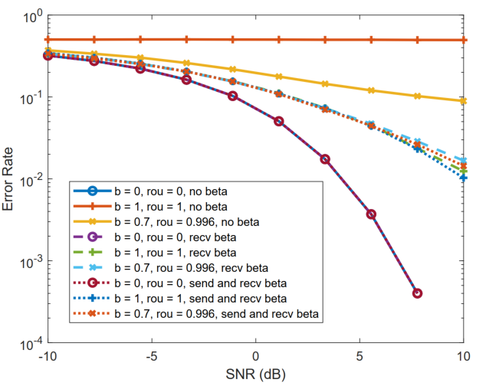
复电平信道：信道参数的影响
在不同信道参数 $b, ρ$ 下进行验证分析
画出性能（误码率）与信噪比的关系
所有情形对比

Slide 14
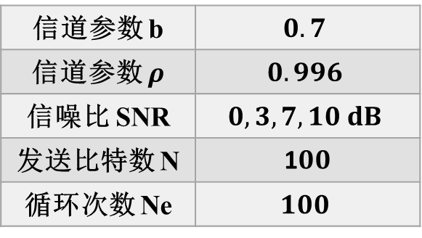
复电平信道：采样数
在不同采样数下对比误码率
仿真参数
信道参数 b | $$0.7$$
信道参数 $ρ$ | $$0.996$$
信噪比 SNR | $$0, 3, 7, 10 dB$$
发送比特数 N | 1$00$
循环次数 Ne | $$100$$
采样数较大时，误码率有显著下降

Slide 15
复电平信道：信噪比关系
比较复电平序列输出信噪比与内核采样信噪比的关系
仿真参数
信道参数 b | $$0$$
信道参数 $ρ$ | $$0$$
发送比特数 N | 1$00$
采样数 T | $$10$$
信噪比之间基本呈现线性关系

Slide 16
目录
CONTENTS
1
复电平信道的构建与性能分析
2
线性分组码的设计及分析
3
卷积码的设计及分析

Slide 17
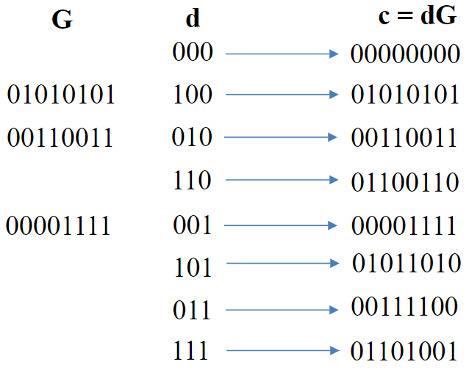
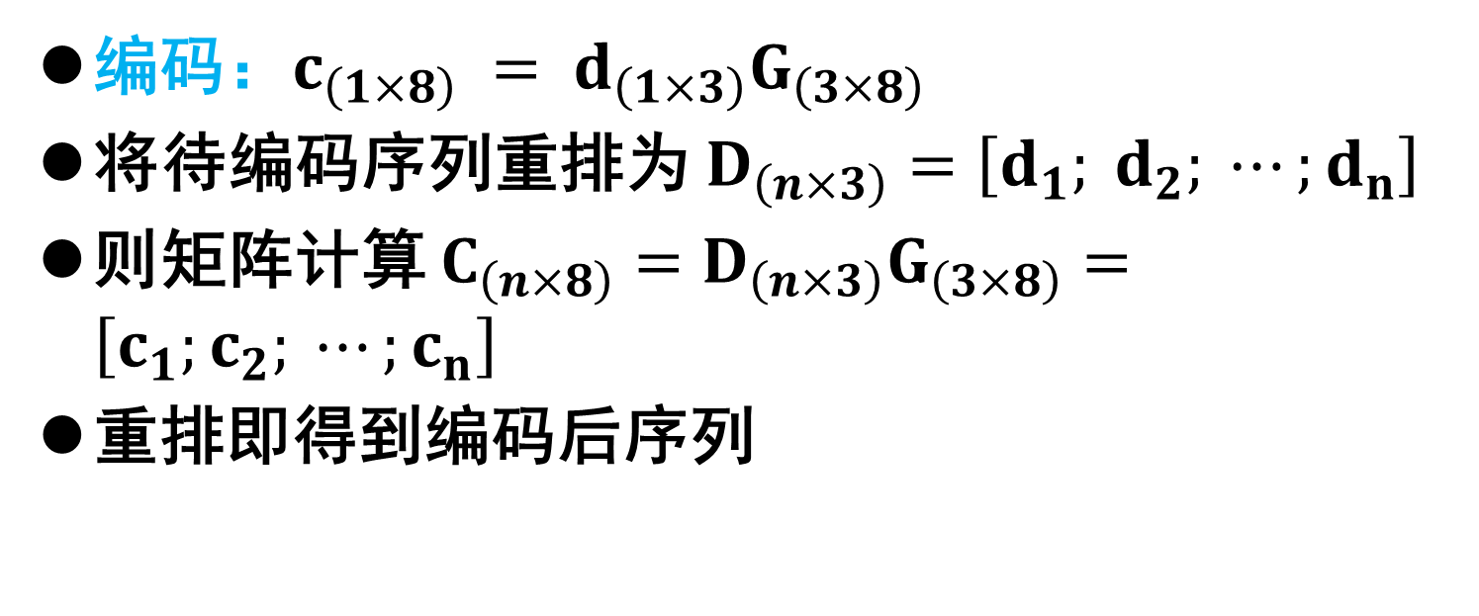
(8, 3, 4) 线性分组码-原理
编码：$c_{\left(1×8\right)} = d_{\left(1×3\right)}G_{\left(3×8\right)}$
将待编码序列重排为 $D_{\left(n×3\right)}=\left[d_{1}; d_{2}; ⋯;d_{n}\right]$
则矩阵计算 $C_{\left(n×8\right)}=D_{\left(n×3\right)}G_{\left(3×8\right)}=\left[c_{1};c_{2}; ⋯;c_{n}\right]$
重排即得到编码后序列

Slide 18
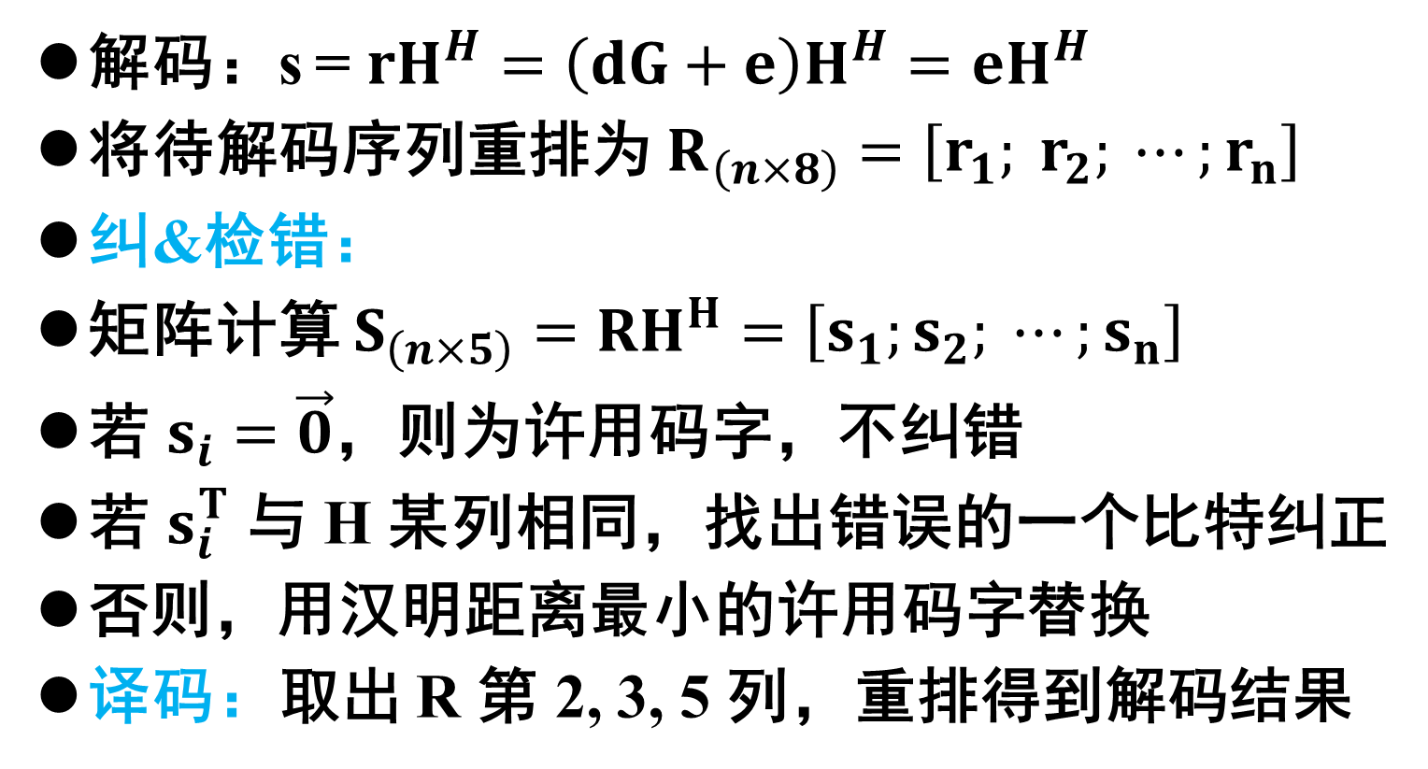
(8, 3, 4) 线性分组码-原理
解码：s = $rH^{H}=\left(dG+e\right)H^{H}=eH^{H}$
将待解码序列重排为 $R_{\left(n×8\right)}=\left[r_{1}; r_{2}; ⋯;r_{n}\right]$
纠&检错：
矩阵计算 $S_{\left(n×5\right)}=RH^{H}=\left[s_{1};s_{2}; ⋯;s_{n}\right]$
若 $s_{i}=\vec{0}$，则为许用码字，不纠错
若 $s_{i}^{T}$ 与 H 某列相同，找出错误的一个比特纠正
否则，用汉明距离最小的许用码字替换
译码：取出 R 第 2, 3, 5 列，重排得到解码结果

Slide 19
(8, 3, 4) 线性分组码-仿真
仿真条件：
待编码比特数 N0：300
发送比特数 N：800
采样数 T：10
实验次数：100
每符号比特数：1

Slide 20
(8, 3, 4) 线性分组码-效果对比
在各场景下，误码率均降低（实线为编码后）
情形一
情形三

Slide 21
(8, 3, 4) 线性分组码-效果对比
与无编码情况下对比
无编码
(8, 3, 4) 编码

Slide 22
目录
CONTENTS
1
复电平信道的构建与性能分析
2
线性分组码的设计及分析
3
卷积码的设计及分析

Slide 23
卷积码：模块设计
编码器(以1/2效率为例，输入序列为x)
g1 = [1,1,0,1]
g2 = [1,1,1,1]
→
d1
d2
→
d_i = d1_i
d_i+1 = d2_i
*
x
(reshape)
卷积码编码结果d截去卷积产生的最后几位冗余经电平映射后送入复电平信道（情形一）。
译码器
软判决：以收到的复电平信号与“1”和“0”所代表的信号做内积，作为判定的“概率”值，进行viterbi译码
硬判决：先将收到的复信号进行判决，之后以汉明距离作为判据，进行viterbi译码

Slide 24
卷积码：模块设计
CRC编码器
采用了课上所讲的CRC-3生成多项式x^3+x^2+1做校验位编码。整体思路为通过循环进行长除法，求得余式系数做校验位拼接在序列最后。
译码器
将收到的码流进行译码，将译码结果分组，用长除法校验每个组是否有错（是否有余数）。

Slide 25
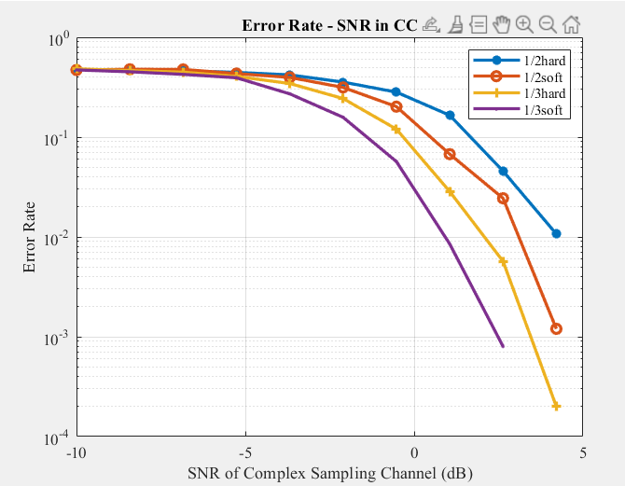
卷积码：误码率信噪比关系
不同效率编译码器的误码率信噪比关系（软硬两种判别方式）
发送序列长度：10000
1.1/3效率编译码器效果明显好于1/2效率编译码器；
2.同信噪比下软判决比硬判决性能要好约2dB。

Slide 26
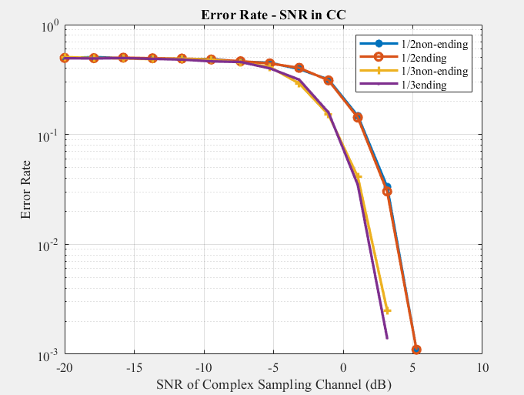
卷积码：误码率信噪比关系
采取硬判决方案时，收尾不同的情况下的误码率
发送序列长度：10000
序列较长时，收尾与否对误码率的影响并不明显

Slide 27
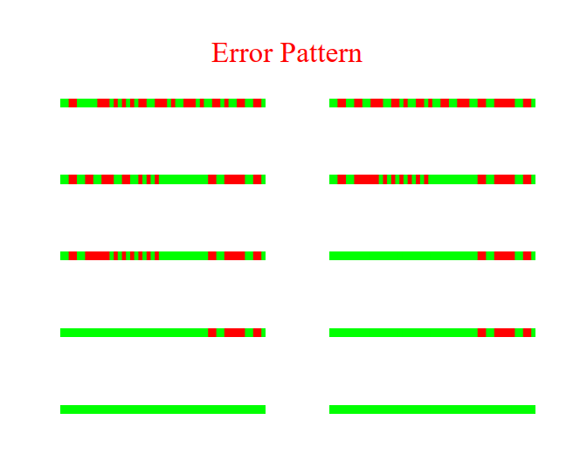
卷积码：误码图案
½效率情况下的误码图案（不同SNR），红色表示错误位置。
1.仿真得到的错误图案规律并不明显，根据结果猜测在序列的尾部出现错误的可能性较大；
2.多数错误为成块集中出现。

Slide 28
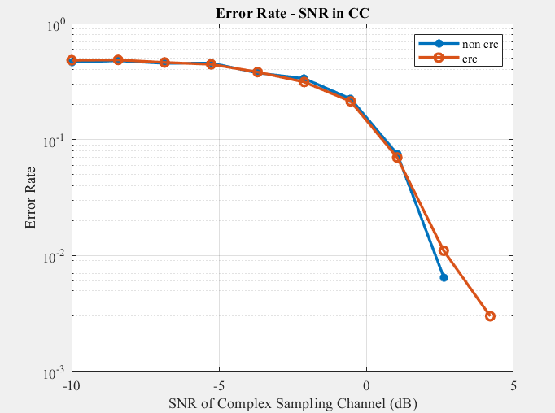
卷积码：误块率信噪比关系
CRC编码后的误块率与误码率比较
使用CRC估计误块率与测量得出的误码率大致相同

Slide 29
谢谢倾听
电平信道编译码展示

